Slide 1
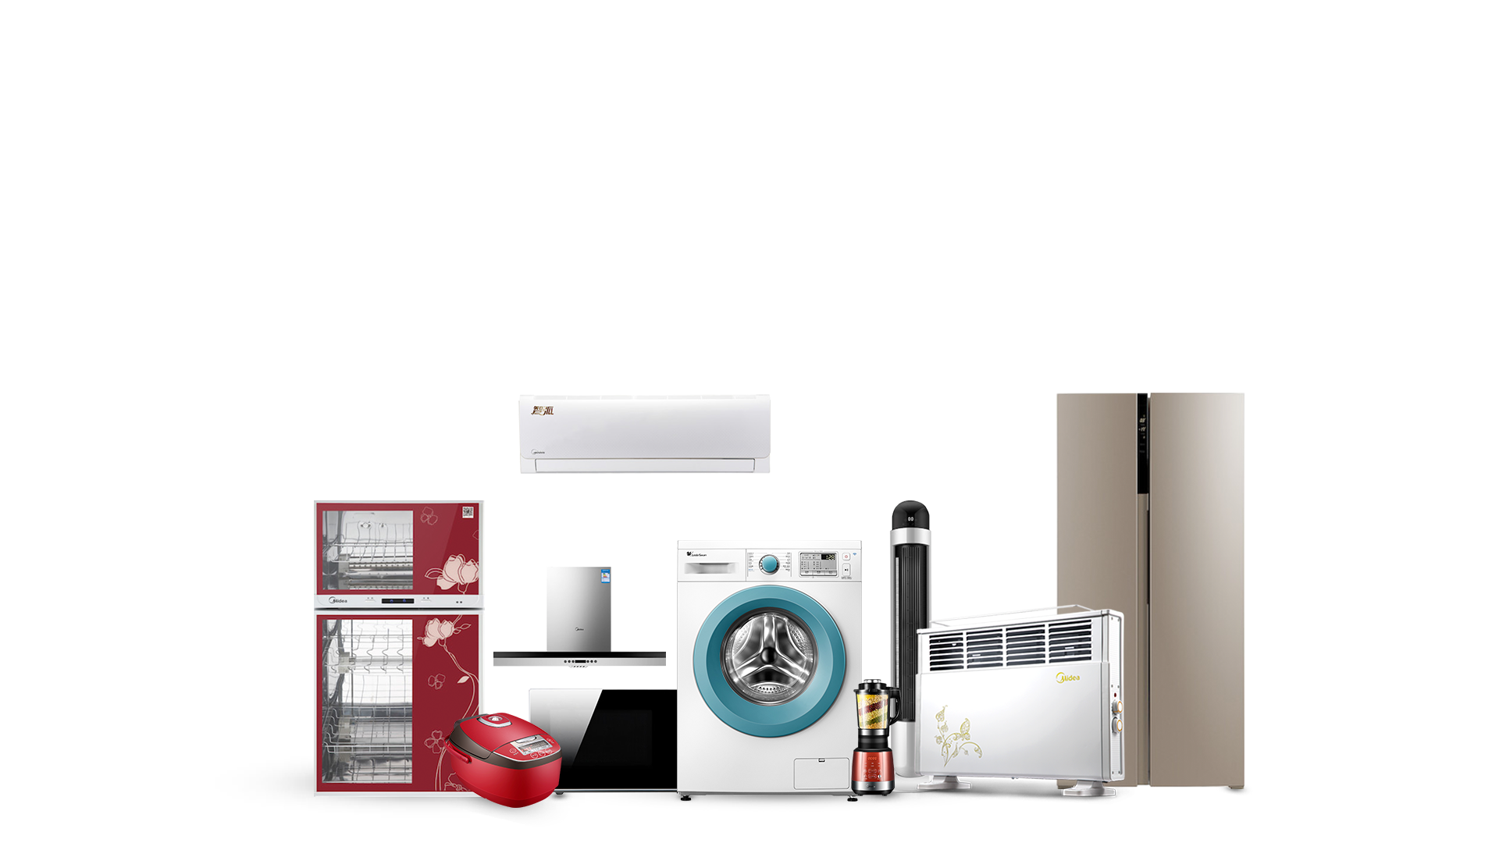
工业互联网项目规划
2020-03-31

Slide 2






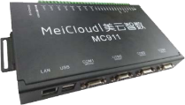
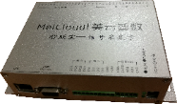
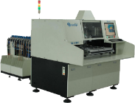

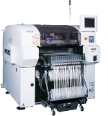
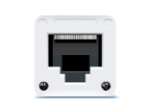


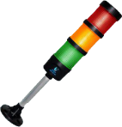
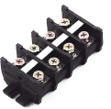
网络逻辑拓扑结构
Kafka/MQ
数据接口服务器
服务注册中心/eureka
企业业务信息系统
数据清洗
服务监控中心/Hystrix
数据库服务器
采集/控制服务器(主动)
采集/控制服务器（被动）
以太网/工业以太网
RS-232/RS-485串口
RJ-45 工业有线设备
工业无线通信设备
开关信号量设备
串口转
RJ-45模块
各类接收器
I/O控制转
RJ-45模块
设备
串口
设备
网口
设备
设备
端子

Slide 3
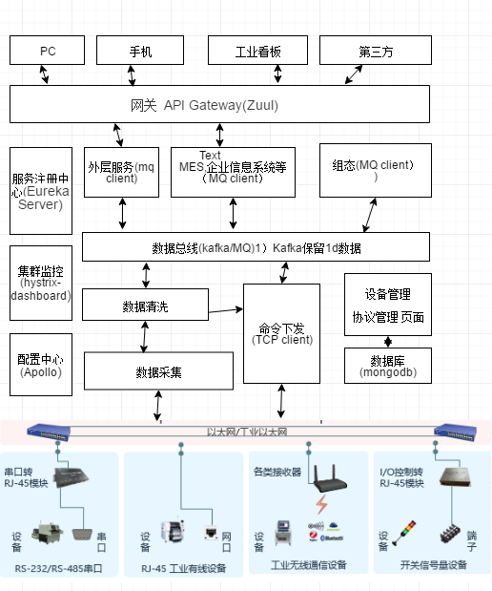
架构图
1）纯技术平台，将体现业务价值的数据及控制指令需求通过工业通信的技术手段来实现；
2）与业务及IT应用系统对接: 将业务数据转化为需求的设备数据，理清与设备相关的业务数据的来龙去脉；
3）与自动化组对接: 摸索、建立物理接口、协议等通信要求，建立工业互联网统一的工业数据交换规范
功能范围：
为上层系统提供各种设备信息，并接收上层系统的调度、管理和优化的设备控制指令，但不参与处理上层系统所需的业务逻辑。
。
注：
① 数据交换格式：统一为JSON交换格式；
② 断网续传：MQ服务器确保3d数据，共享加强监控故障处理；后续迭代优化OPC-UA提供服务进行全量数据追踪
③ MQ服务数据消费方：共享部门消费MQ数据，写入到全量设备数据库；
④ 全量设备使用方：1）大数据看板（通过备库）；2）EAM类似项目（开放API），长时间周期查询快速响应风险。

Slide 4
SCADA 规划和范围
工业安全防护
1）纯技术平台，将体现业务价值的数据及控制指令需求通过工业通信的技术手段来实现；
2）与业务及IT应用系统对接: 将业务数据转化为需求的设备数据，理清与设备相关的业务数据的来龙去脉；
3）与自动化组对接: 摸索、建立物理接口、协议等通信要求，建立工业互联网统一的工业数据交换规范。
大数据应用
（云看板）
工业大脑
（质检AI、物流AI、人脸/车牌识别、故障/保养预测等）
按需抽
取数据
按需抽
取数据
信息
反馈
企业信息系统
ERP
PLM
APS
企业业务信息系统
全量工业历史数据湖
抽取数据
SRM
SCP
QMS
EAM
MES
… …
抽取
数据
抽取
数据
指令
下发
SCADA平台
SCADA 数据采集/设备控制
数据
采集
指令
下发
注塑车间
电子车间
两器车间
内机车间
外机车间
注塑机
AOI/ICT
高速冲床
安全性能测试仪
安全性能测试仪
自动化设备
注塑机机器人
自动插件机
机器人
激光打标机
激光打标机
部装设备
自动贴片机
码垛机器人
喷码机
喷码机
… …
… …
… …
… …
… …

Slide 5
全量设备数据库存储容量评估及各层数据表示
全量设备数据库存储容量
采集点数 | Hz | 点字节数 | 秒/小时 | 小时/天 | 天/年 | T/年
50000 | 2 | 32 | 3600 | 24 | 365 | 91.78
30000 | 1 | 32 | 3600 | 24 | 365 | 27.54
1d：75 G
7d：528 G
各层数据表示
层次 | 数据表示
设备 | 二进制
OPC UA -S | 1、点位ID 2、值的数据类型 2、值 3、时间 4、质量
MQ-服务 | 1、点位ID 2、值的数据类型 2、值 3、时间 4、质量

Slide 6
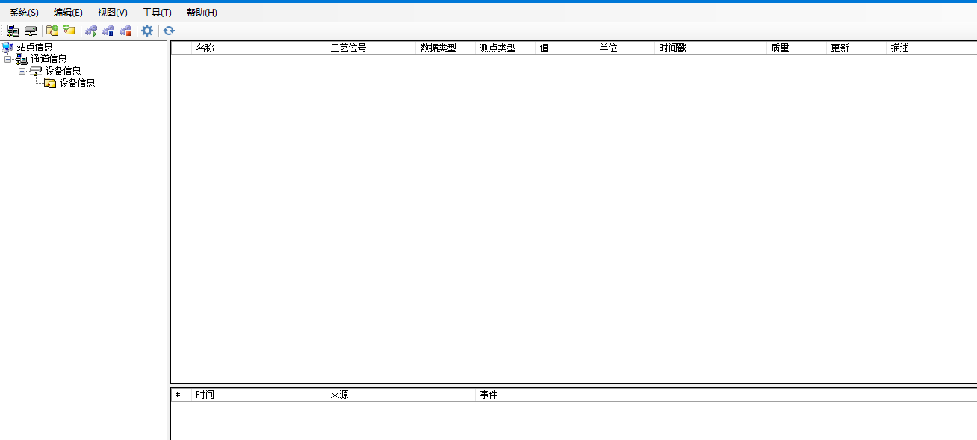
采集服务界面
主要参考成熟的商业软件https://www.kepware.com/zh-cn/

Slide 7
组态实现：three.js
欣赏 https://www.hightopo.com/demos/index.html
https://www.hightopo.com/demo/transfer-station/index.html
Three.js教程：https://www.cnblogs.com/yeyunfei/p/7899613.html

Slide 8
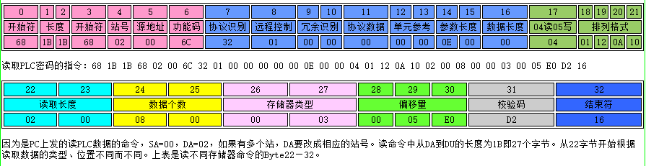
问题回答:
协议解析
http://www.360doc.com/content/19/0524/06/29968938_837828721.shtml
1）读命令 读命令长度都是33个字节。字节0～21，都是相同的，为：
“68 1B 1B 68 02 00 6C 32 01 00 00 00 00 00 0E 00 00 04 01”。
而从字节22开始，将根据读取数据的软器件类型及地址的不同而不同。
字节22，表示读取数据的单位。为01时，1bit；为02时，1字节；为04时，1字；为06时，双字

Slide 9
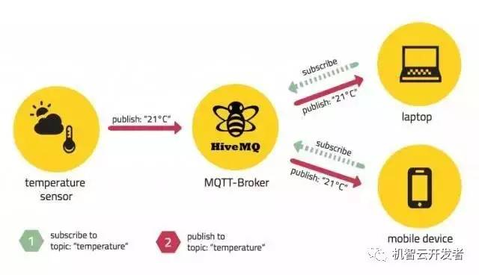
消息订阅：采用 mqtt
发布/订阅模式（pub / sub）是传统客户端 - 服务器模型的替代方案，客户端直接与端点通信。然而，Pub / Sub将正在接收消息（称为订户）的另一客户端（或更多客户端）发送特定消息（称为发布者）的客户端去耦，这意味着发布者和订阅者不了解彼此的存在，有一个第三个组件，称为代理，由它作为中转，它将过滤所有传入的消息并相应地分发给它们，

Slide 10
实时存储：
时序数据库：
https://zhuanlan.zhihu.com/p/100146332

Slide 11
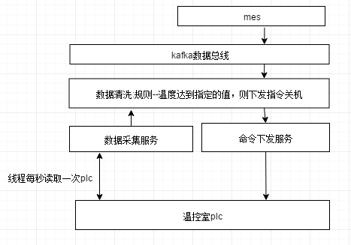
关烘干机问题
烘干工艺是汽车生产中对喷完漆的车身进行干燥的过程，
但是存在早开机和晚关机，造成能耗浪费，目前靠人员巡检控制开关机时间
需对烘干室温度数据（PLC中）、生产计划（MES中）、
车身位置（PLC中）等数据进行采集，请阐述对烘干室温度数据、生产计划、
车身位置等数据进行采集和清洗，实时采集存储的实现方案
方案如下：

Slide 12
问题；
请从IOT数据多元异构的特点出发，
基于采集范围扩展、应用灵活部署的角度，介绍平台的技术架构或开发思路
答:键值对形式即可，具体面试讨论分析

